Slide 1
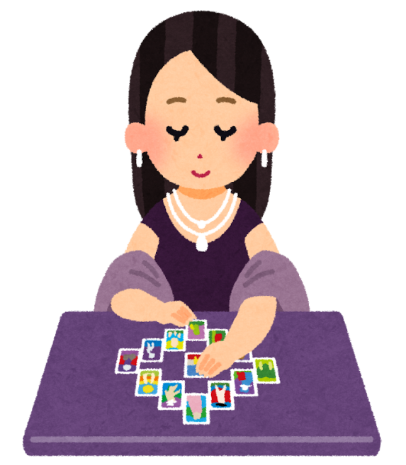
タロットカード占い
献血が終わられた方を対象に、
タロットカード占いを実施します。
ご興味のある方は是非どうぞ！
実施日 11月 12日（火）
受付時間 １４：００～１６：３０
おひとり様 約１５分
献血後にご案内いたします
柏献血ルーム
実施者 ZAKI

